Slide 1
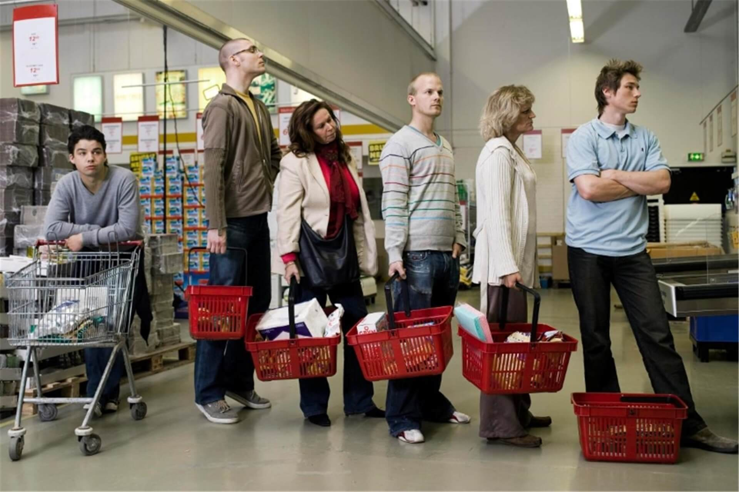
Долой очереди
Всем нам хорошо знакомы очереди в магазине. А в современных супермаркетах приходится отстоять сразу несколько очередей: для маркировки хлеба, для взвешивания овощей, ну и конечно, в кассу! Особенно тяжело вечером, после рабочего дня. Человек возвращается после работы уставший, поздно, хочется поскорее домой, а тут очереди.
Notes:
Источник: https://www.popmech.ru/technologies/news-457812-umnuyu-telezhku-pridumali-na-zamenu-kassam-v-supermarketah/
Автор задачи: Ольга Родионова

Slide 2
Как же избавиться от всех очередей сразу?

Slide 3
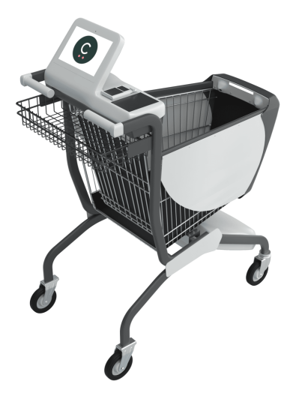
Контрольный ответ
Американская стартап-компания Caper разработала «умную» тележку, которая может распознать и отсканировать продукт, зафиксировать его попадание в корзину, а также оснащена весами для взвешивания овощей и фруктов.

